Slide 1

PHÒNG GIÁO DỤC VÀ ĐÀO TẠO HUYỆN THANH TRÌ
TRƯỜNG THCS NGỌC HỒI
VẬT LÍ 8
Giáo viên:
Đinh Thị Thu Thủy

Slide 2
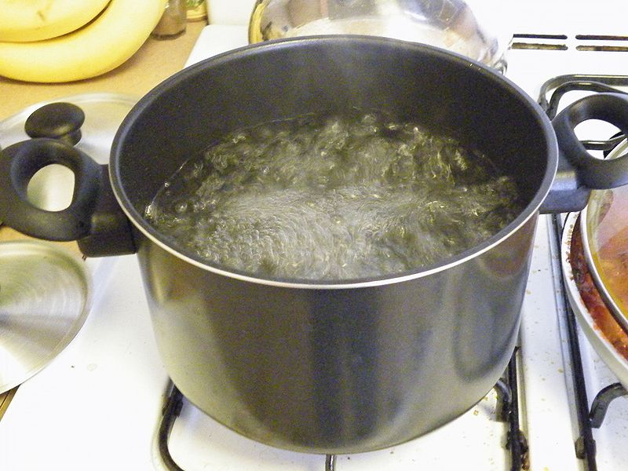
Chương II: NHIỆT HỌC Tiết 30 – 31: Chủ đề NHIỆT LƯỢNG – PHƯƠNG TRÌNH CÂN BẰNG NHIỆT

Slide 3
Nội dung chính
Nhiệt lượng
Công thức tính nhiệt lượng
Nguyên lí truyền nhiệt
Phương trình cân bằng nhiệt

Slide 4
Nhiệt lượng là gì?
Nhiệt lượng là nhiệt năng vật nhận vào hoặc mất đi.
Có thể dùng dụng cụ thí nghiệm để đo trực tiếp nhiệt lượng không?

Slide 5
Tiết 30 – Bài 24 Nhiệt Lượng

Slide 6
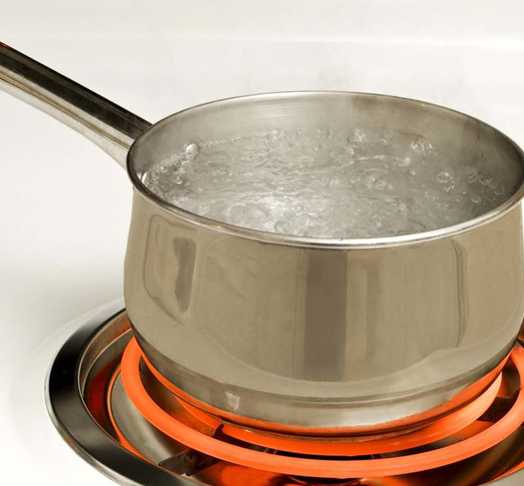
I. Nhiệt lượng một vật thu vào để nóng lên phụ thuộc những yếu tố nào?
Khối lượng của vật
Độ tăng nhiệt độ của vật
Chất cấu tạo nên vật.

Slide 7
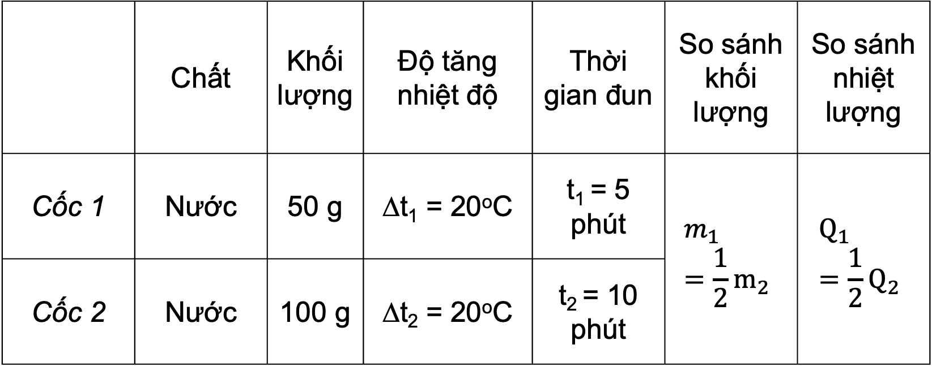
Bảng 24.1 (trang 84)
 | Chất | Khối lượng | Độ tăng nhiệt độ | Thời gian đun | So sánh khối lượng | So sánh nhiệt lượng
Cốc 1 | Nước | 50 g | ∆t₁ = 20ºC | t₁ = 5 phút | $$m_{1}=\frac{1}{2}m_{2}$$ | $$Q_{1}=\frac{1}{2}Q_{2}$$
Cốc 2 | Nước | 100 g | ∆t₂ = 20ºC | t₂ = 10 phút

Slide 8
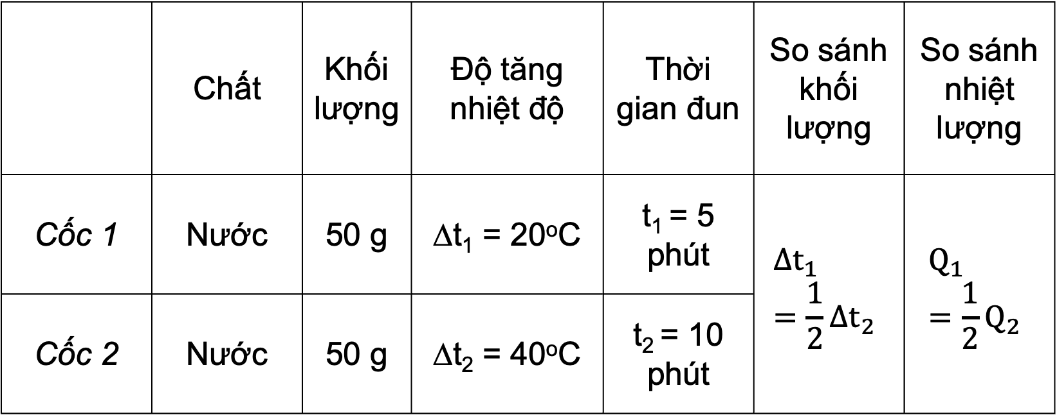
Bảng 24.2 (trang 85)
 | Chất | Khối lượng | Độ tăng nhiệt độ | Thời gian đun | So sánh khối lượng | So sánh nhiệt lượng
Cốc 1 | Nước | 50 g | ∆t₁ = 20ºC | t₁ = 5 phút | $$∆t_{1}=\frac{1}{2}{∆t}_{2}$$ | $$Q_{1}=\frac{1}{2}Q_{2}$$
Cốc 2 | Nước | 50 g | ∆t₂ = 40ºC | t₂ = 10 phút

Slide 9
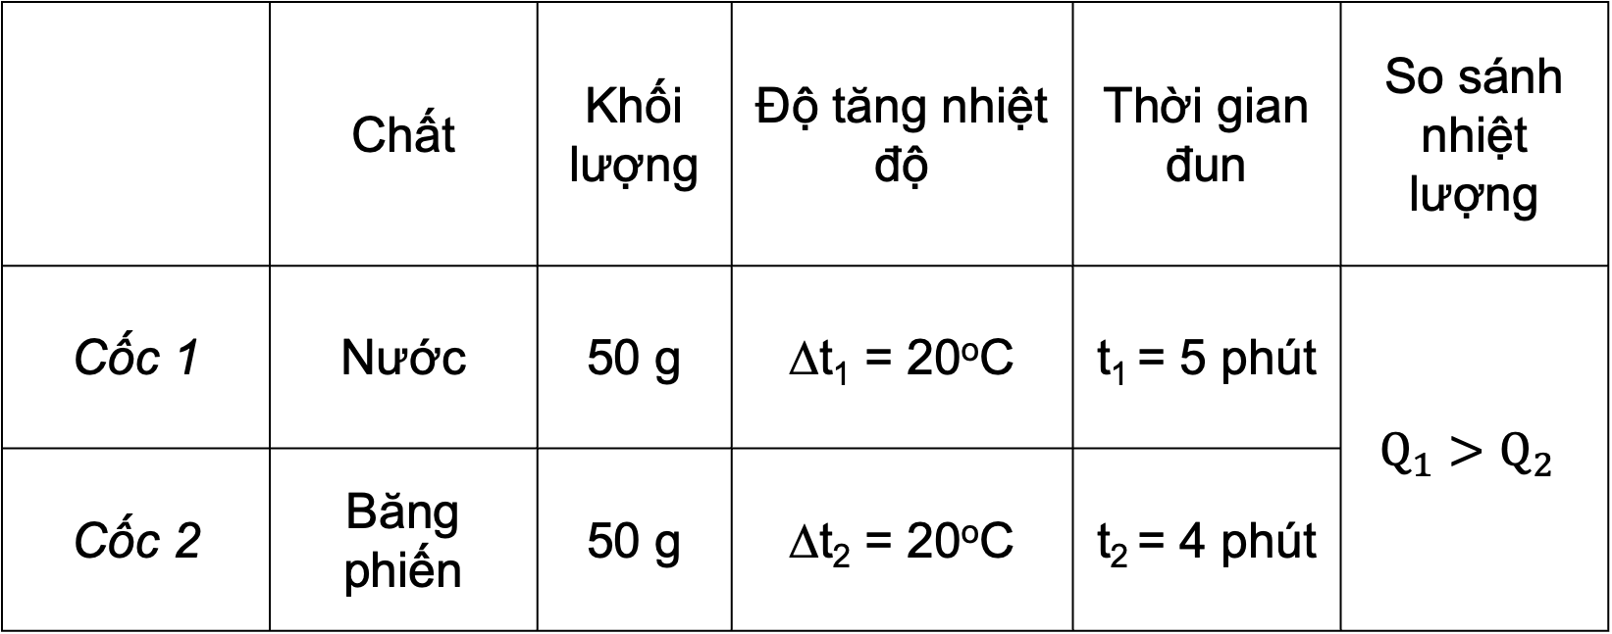
Bảng 24.3 (trang 85)
 | Chất | Khối lượng | Độ tăng nhiệt độ | Thời gian đun | So sánh nhiệt lượng
Cốc 1 | Nước | 50 g | ∆t₁ = 20ºC | t₁ = 5 phút | $$Q_{1}>Q_{2}$$
Cốc 2 | Băng phiến | 50 g | ∆t₂ = 20ºC | t₂ = 4 phút

Slide 10
I. Nhiệt lượng một vật thu vào để nóng lên phụ thuộc những yếu tố nào?
Để vật nóng lên như nhau thì vật nào có khối lượng lớn thì nhiệt lượng cần cung cấp phải lớn.
Vật có khối lượng như nhau, vật nào đun càng lâu thì độ tăng nhiệt độ càng lớn và nhiệt lượng thu vào càng lớn.
Nhiệt lượng vật cần thu vào để nóng lên phụ thuộc vào chất làm vật.

Slide 11
II. Công thức tính nhiệt lượng
Q = m.c.Δt
Trong đó: + Q: nhiệt lượng vật thu vào (J)
+ m: khối lượng vật (kg)
+ ∆t = t₂ – t₁: độ tăng nhiệt độ (ºC hoặc độ K)
+ c: nhiệt dung riêng (J/kg.K)
- Nhiệt dung riêng của một chất cho biết nhiệt lượng cần truyền cho 1 kg chất đó tăng thêm 1 độ.

Slide 12
Bài C9 (tr 86 SGK)
Nhiệt lượng cần truyền cho 5 kg đồng để tăng nhiệt độ từ 20ºC lên 50ºC là:
Q = m.c(t₂ – t₁)
= 5.380.(50 - 20) = 57 000 (J) = 57 (kJ)

Slide 13
Bài C10 (tr 86 SGK)
2 lít nước có khối lượng m₁ = 2 kg.
Khi nước sôi thì nhiệt độ của ấm và của nước đều bằng 100ºC.
Nhiệt lượng nước cần thu vào để nước nóng lên 100ºC là:
Q₁ = m₁.c₁.Δt = 2.4200.(100 - 25) = 630 000 (J)
Nhiệt lượng ấm cần thu vào để ấm nóng lên 100ºC là:
Q₂ = m₂.c₂.Δt = 0,5.880.(100 - 25) = 33 000 (J)
Nhiệt lượng tổng cộng cần cung cấp là:
Q = Q₁ + Q₂ = 630000 + 33000 = 663 000 (J) = 663 (kJ)

Slide 14

Nhiệm vụ học tập về nhà
Hoàn thành các bài tập trong sách Bài tập: 24.1 đến 24.5; 24.9; 24.10 và 24.12.

Slide 15
Tiết 31 – Bài 25 PHƯƠNG TRÌNH CÂN BẰNG NHIỆT

Slide 16
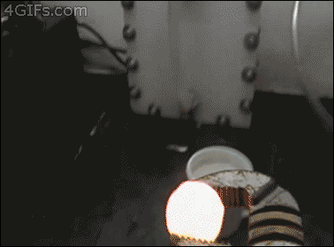

Slide 17
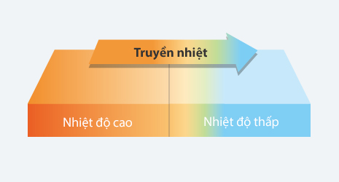
I. Nguyên lí truyền nhiệt
- Nhiệt truyền từ vật có nhiệt độ cao hơn sang vật có nhiệt độ thấp hơn.
- Sự truyền nhiệt xảy ra cho tới khi nhiệt độ hai vật bằng nhau.
- Nhiệt lượng do vật này tỏa ra bằng nhiệt lượng do vật kia thu vào.

Slide 18
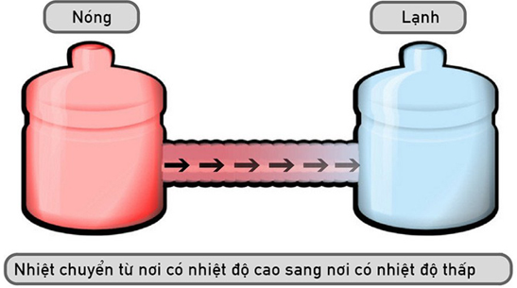
II. Phương trình cân bằng nhiệt
Q_{tỏa ra} = Q_{thu} = m.c.∆t
Trong đó: ∆t = t₁- t₂
- t₁: nhiệt độ lúc đầu
- t₂: nhiệt độ lúc sau

Slide 19
Hãy trả lời các câu hỏi sau
Nhiệt độ vật nào cao hơn?
Vật truyền nhiệt từ vật nào sang vật nào?
Nhiệt dung riêng của nhôm và nước là bao nhiêu?
Nhiệt độ cân bằng là bao nhiêu?
Công thức tính nhiệt lượng khi vật tỏa nhiệt?

Slide 20
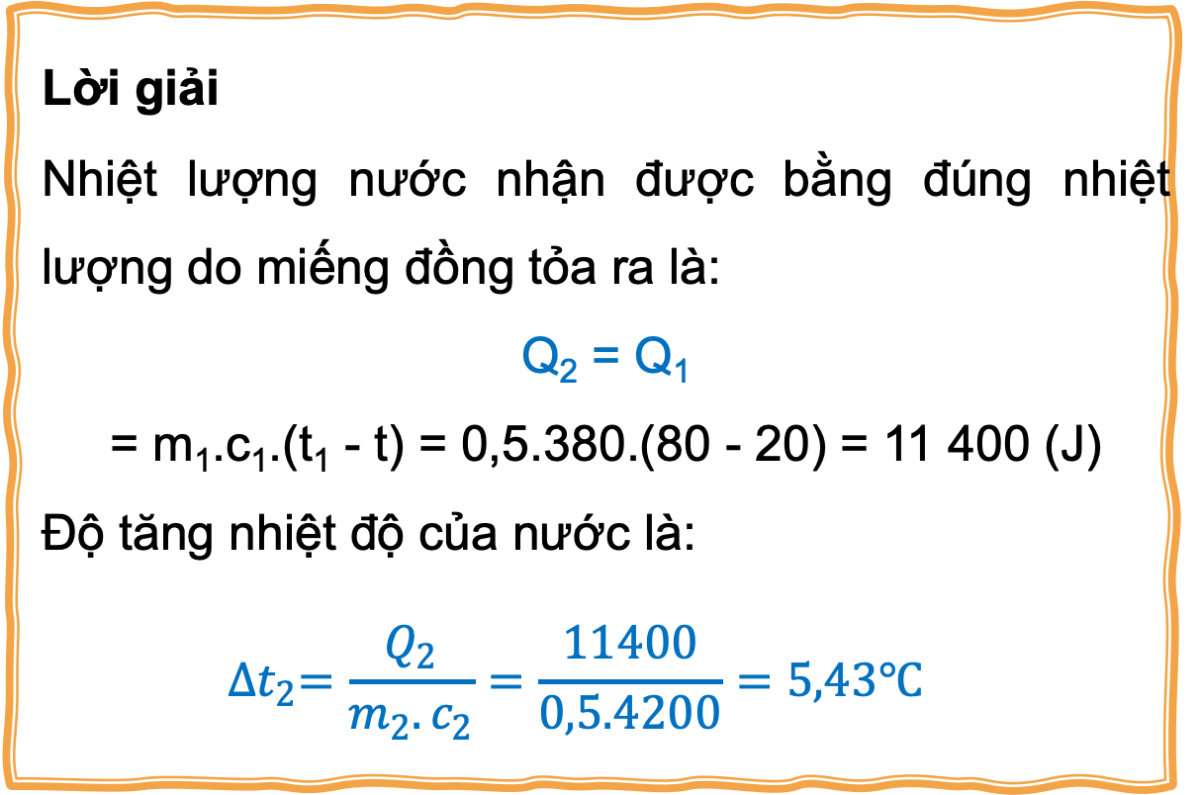
C2 (trang 89, SGK)
Tóm tắt
m₁ = 0,5 kg; c₁ = 380 J/kg.K;
m₂ = 500 g = 0,5 kg;
c₂ = 4200 J/kg.K;
t₁ = 80ºC, t = 20ºC
Q₂ = ?; Δt₂ = ?
Lời giải
Nhiệt lượng nước nhận được bằng đúng nhiệt lượng do miếng đồng tỏa ra là:
Q₂ = Q₁
= m₁.c₁.(t₁ - t) = 0,5.380.(80 - 20) = 11 400 (J)
Độ tăng nhiệt độ của nước là:
$${∆t}_{2}=\frac{Q_{2}}{m_{2}.c_{2}}=\frac{11400}{0,5.4200}=5,43℃$$

Slide 21
Nhiệm vụ học tập về nhà
Hoàn thành các bài tập trong sách Bài tập: từ 25.1 đến 25.5; từ 25.8 đến 25.10

Slide 22
Tiết 32 BÀI TẬP VỀ PHƯƠNG TRÌNH CÂN BẰNG NHIỆT

Slide 23
Phương pháp giải
Bước 1
Tóm tắt đề bài
Bước 2
Lựa chọn công thức phù hợp
Bước 3
Thay số
Tính toán
Q = mc∆t
Q toả = Q thu
Bước 4
Viết kết luận

Slide 24
Bài 1
Để đun sôi 2 lít nước từ 20 độ C cần cung cấp cho ấm một nhiệt lượng là bao nhiêu?
Giải
Nhiệt lượng cần cung cấp đề 2 lít nước từ 20ºC tăng lên 100ºC:
Q = m.c.Δt
= 2.4200.(100 – 20) = 672 000 (J)

Slide 25
Bài 2
Người ta cung cấp cho 2 kg chất lỏng một nhiệt lượng là 25 kJ thì nhiệt độ của chất lỏng này tăng 15 độ C đến 20 độ C. Chất lỏng này là chất gì?
Giải
Nhiệt dung riêng của chất lỏng:
$$c=\frac{Q}{m∆t}=\frac{25.1000}{2.\left(20−15\right)}=2500 (J/kg.K)$$
Tra bảng ta thấy chất lỏng là rượu.

Slide 26
Bài 3
Một ấm nhôm khối lượng 800 g chứa 5 lít nước. Tính nhiệt lượng tối thiểu cần thiết để đun sôi nước, với nhiệt độ ban đầu của ấm nước là 25 độ C. Biết nhiệt dung riêng
$\left\{\begin{aligned}c_{Al}=880 J/kg.K \\ c_{H_{2}O}=4200 J/kg.K\end{aligned}\right.$

Slide 27
Bài 3
Khối lượng nước: m = V.d_{n} = 5.10⁻³.1000 = 5 (kg)
Nhiệt lượng cần thiết để đun sôi nước bao gồm nhiệt lượng làm nóng nước và ấm từ 25ºC đến 100ºC.
Nhiệt lượng để làm nóng ấm lên 100ºC:
$$Q_{1}=m_{1}c_{1}\left(t_{2}−t_{1}\right)=0,8.880.\left(100−25\right)=52 800 (J)$$
Nhiệt lượng để làm nóng nước lên 100ºC:
$$Q_{2}=m_{2}c_{2}\left(t_{2}−t_{1}\right)=5.4200.\left(100−25\right)=1 575 000 (J)$$
Nhiệt lượng tối thiểu cần thiết: Q = Q₁ + Q₂ = 1 627 800 (J)

Slide 28
Bài 4
Pha một lượng nước nóng vào nước ở 10 độ C. Nhiệt độ cuối cùng của hỗn hợp nước là 20 độ C. Biết khối lượng nước lạnh gấo ba lần khối lượng nước nóng. Hỏi nhiệt độ lúc đầu của nước nóng bằng bao nhiêu?

Slide 29
Bài 4
Nhiệt lượng nước nóng toả ra: $Q_{toả}=m_{1}c\left(t_{1}−t\right)$
Nhiệt lượng nước lạnh thu vào: $Q_{thu}=m_{2}c\left(t−t_{2}\right)$
Áp dụng phương trình cân bằng nhiệt:
$$Q_{toả}=Q_{thu}→m_{1}c\left(t_{1}−t\right)=m_{2}c\left(t−t_{2}\right)$$
Theo đề bài: m₂ = 3m₁ nên
$$m_{1}c\left(t_{1}−t\right)={3m}_{1}c\left(t−t_{2}\right)→t_{1}−t=3\left(t−t_{2}\right)$$
$$→t_{1}=3\left(t−t_{2}\right)+t=3\left(20−10\right)+20=50℃$$
Vậy nhiệt độ lúc đầu của nước nóng là 50ºC.

Slide 30
Bài 5
Đổ 738 g nước ở nhiệt độ 15 độ C vào một nhiệt lượng kế bằng đồng có khối lượng 100 g, rồi thả vào đó một miếng đồng có khối lượng 200 g ở nhiệt độ 100ºC. Nhiệt độ khi bắt đầu có cân bằng nhiệt là 17ºC. Biết nhiệt dung riêng của nước là 4186 J/kg.K. Hãy tính nhiệt dung riêng của đồng.

Slide 31
Bài 5
Nhiệt lượng do miếng đồng toả ra:
$$Q_{1}=m_{1}c_{1}\left(t_{1}−t\right)=0,2.c_{1}\left(100−17\right)=16,6c_{1} (J)$$
Nhiệt lượng nước thu vào: $Q_{2}=m_{2}c_{2}\left(t−t_{2}\right)=6178,536 (J)$
Nhiệt lượng nhiệt lượng kế thu vào: $Q_{3}=m_{3}c_{3}\left(t−t_{2}\right)=0,2c_{1} (J)$
Áp dụng phương trình cân bằng nhiệt:
$$Q_{1}=Q_{2}+Q_{3}→16,6c_{1}=6178,536+0,2c_{1}$$
$→c_{1}=376,74 (J/kg.K)$

Slide 32


Bài học
kết thúc

